Slide 1






Líderes del crecimiento del desarrollador en LATAM
Cursos creados por expertos que trabajan en:
www.silabuz.com - hola@silabuz.com

Slide 2

Arquitectura de
Microservicios
Mentoria

Slide 3

Caso practico: Conectando Microservicios
Notes:
Casi todas las historias exitosas de microservicios comenzaron con un monolito que creció demasiado y se rompió.
Casi todas las historias exitosas de microservicios comenzaron con un monolito que creció demasiado y se rompió.
Casi todos los casos en los que he oído hablar de un sistema que se creó como un sistema de microservicio desde cero, terminó en serios problemas.

Slide 4


Herramientas de desarrollo
Notes:
https://code.visualstudio.com/Download
https://www.jetbrains.com/es-es/idea/download/#section=mac

Slide 5



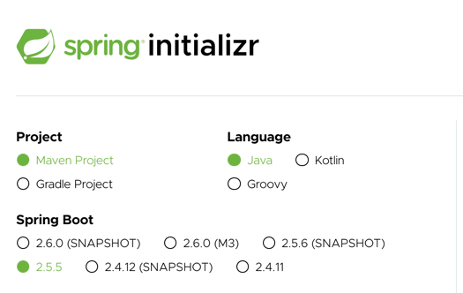

Tecnologías:
Notes:
https://www.oracle.com/java/technologies/javase/jdk11-archive-downloads.html
https://gradle.org/install/
https://start.spring.io/

Slide 6

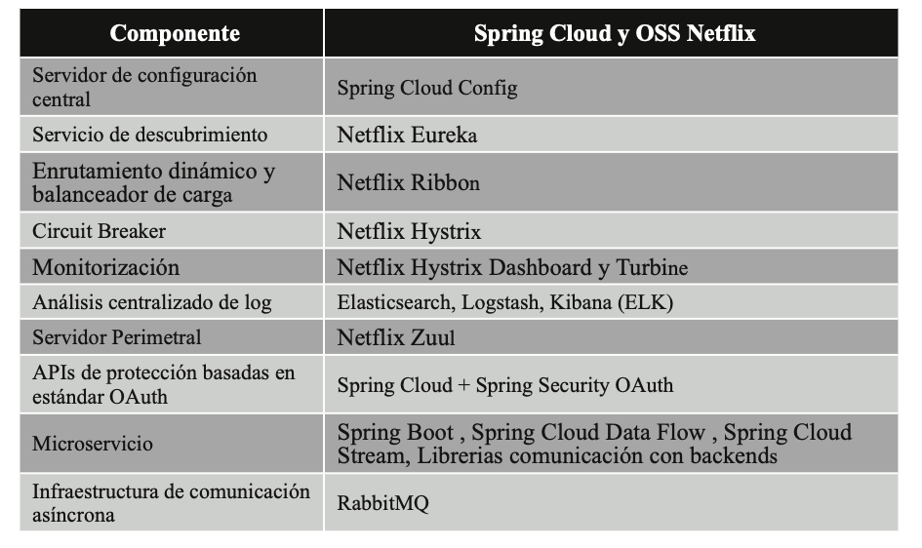
Notes:
https://www.oracle.com/java/technologies/javase/jdk11-archive-downloads.html
https://gradle.org/install/
https://start.spring.io/

Slide 7
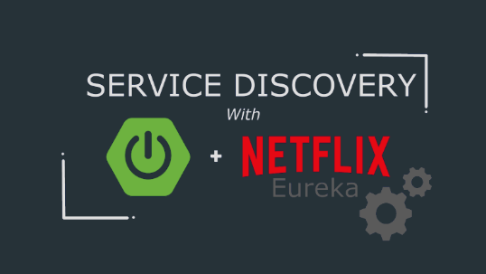
A donde vamos!

Slide 8
Sprint Boot
Spring Boot es un proyecto de Spring cuyo objetivo es facilitar la configuración y desarrollo de aplicaciones web Java a través de la tecnología proporcionada por el framework Spring
Alrededor del núcleo de Spring se ha desarrollado todo un ecosistema de proyectos que proporcionan herramientas para facilitar el desarrollo de diferentes tipos de aplicaciones.
Spring Boot se distribuye como una serie de paquetes jar que podemos incluir en nuestro proyecto

Slide 9
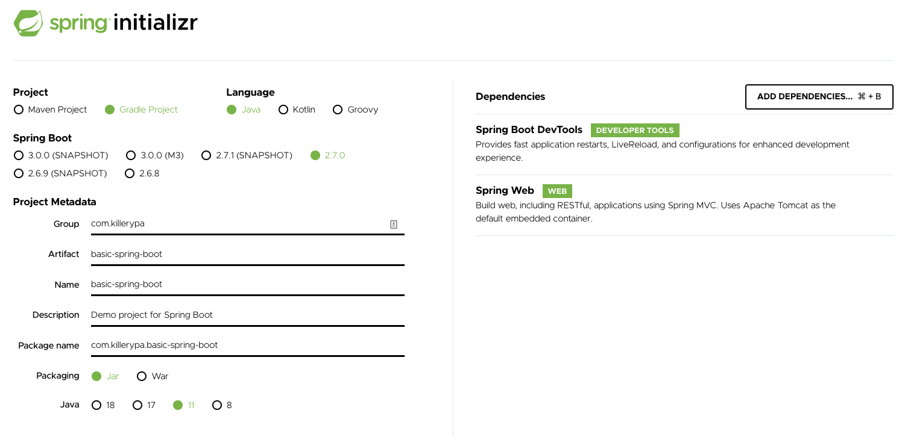
“Hola mundo!”
Click me and basic !

Slide 10
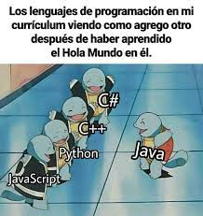
Resumen
Instalación de VSC o IntelliJ IDEA
Instalación de Java y gradle
Spring Initializr
Abrir el proyecto, crear controlador básico y gradle task
Ejecutar el proyecto

Slide 11
API RESTFUL CON
SPRINT BOOT

Slide 12
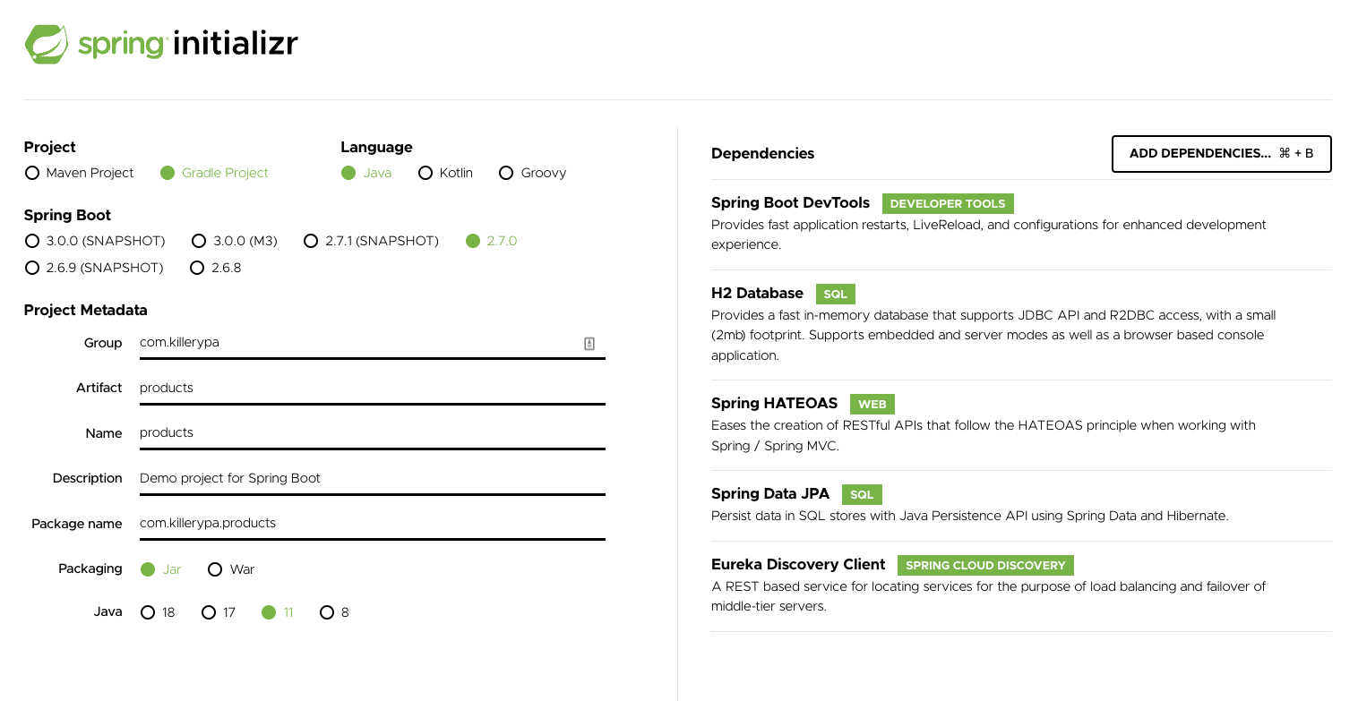
Click me and surprise !

Slide 13
Que vamos a construir
Para ilustrar la construcción del API REST, vamos a crear el API REST para el microservicio que permite la gestión del catálogo de productos.

Slide 14
Preguntas clásicas
pero útiles

Slide 15
¿Que recursos vamos a publicar?
En este caso, los recursos a publicar son el listado completo de productos y cada uno de los productos de forma individual.
¿Qué operaciones vamos a permitir?
Lista GET
Eliminar DELETE
Detalle GET
Agregar POST

Slide 16
¿Qué URIS les vamos a asociar?
Lista /productos
Detalle {id} → /productos/{id}
¿Mediante qué representación (json-xml-csv)?
JSON

Slide 17
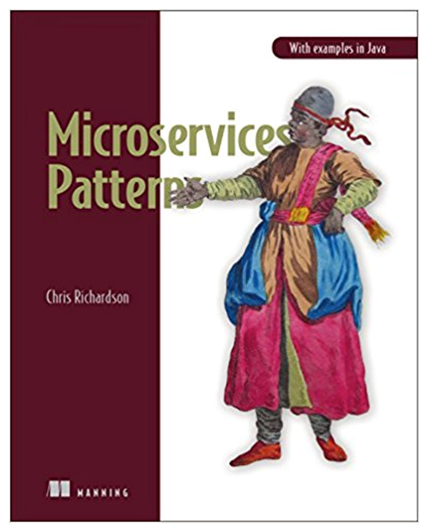
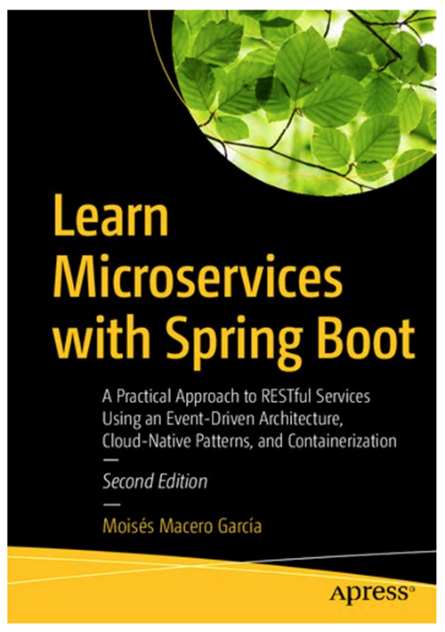
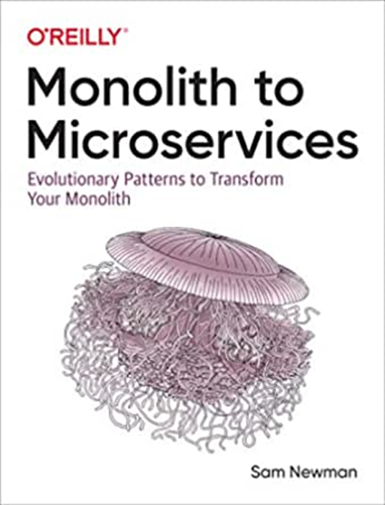

Slide 18

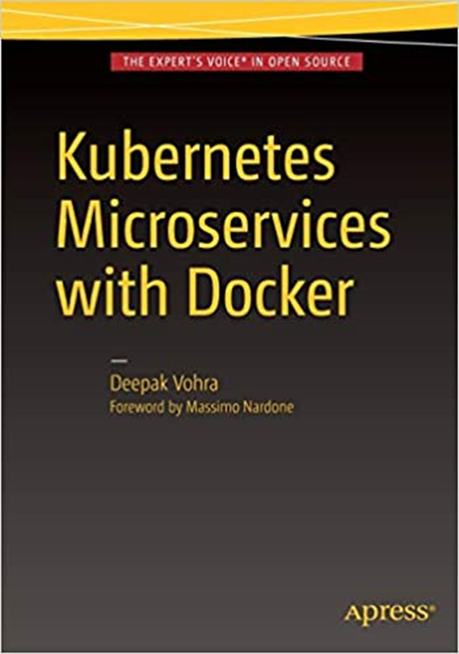


Slide 19
¡Nos vemos!

